Slide 1



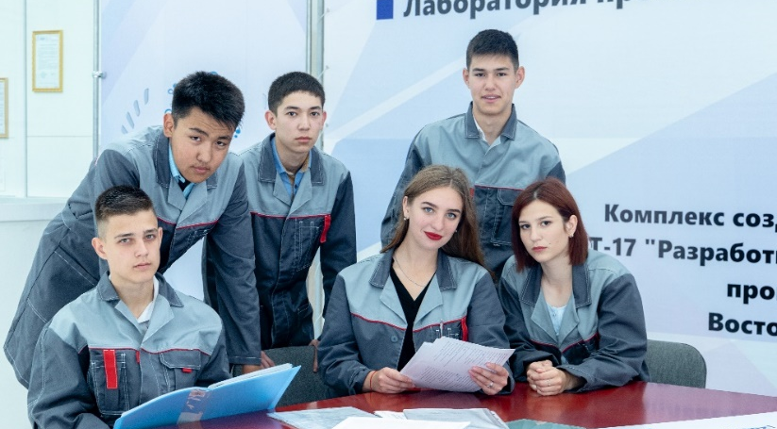

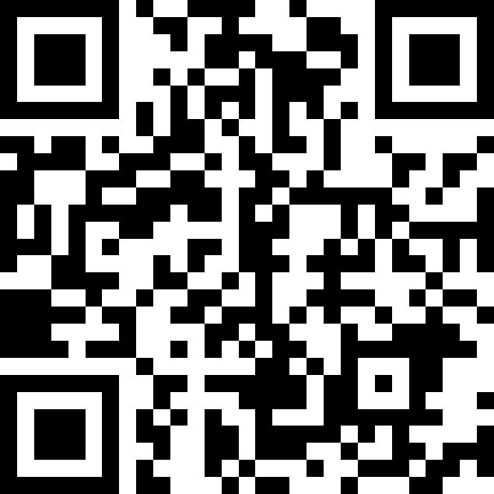



Д. Серікбаев атындағы ШЫҒЫС ҚАЗАҚСТАН ТЕХНИКАЛЫҚ УНИВЕРСИТЕТІНІҢ ЖОҒАРЫ IT КОЛЛЕДЖ
Мамандықтар | Біліктіліктер
06130100 – «Бағдарламалық қамтамасыз ету (түрлері бойынша)» | 3W06130102 –Web-дизайнер 4S06130103 – Бағдарламалық қамтамасыздандыруды құрастырушысы 4S06130105 – Ақпараттық жүйелер технигі
07240500 – «Пайдалы қазбаларды байыту (кен байыту)» | 4S07240503 - Техник – технолог 3W07240501- Ұнтақтау-сұрыптау жабдығының операторы 3W07240502 – Агломерациялық қондырғылардың операторы
07150100 – «Машина жасау технологиясы (түрлері бойынша)» | 4S07150106 - Техник-механик
07151400 – «Түсті металдар металлургиясы» | 4S07151404 - Техник-металлург
07161300 – «Автомобиль көлігіне техникалық қызмет көрсету, жөндеу және пайдалану» | 3W07161301 – Автомобиль жөндеу слесарі 3W07161303 – Автомобиль көлігін жөндеу шебері 4S07161304 - Техник-механик
10410300 – «Автомобиль көлігінде тасымалдауды ұйымдастыру және қозғалысты басқару» | 4S10410302 – Техник
07140100 – «Технологиялық процесстерді автоматтандыру және басқару (бейін бойынша)» | 4S07140102 - Техник-электромеханик
06120100 – «Есептеу техникасы және ақпараттық желілер (түрлері бойынша)» | 3W06120101 – Компьютерлік аппараттық қамтамасыз ету операторы 5АВ06120101 – Есептеу техникасы және ақпараттық желілердің қолданбалы бакалавры
07320100 – «Ғимараттар мен құрылыстарды салу және пайдалану» | 4S07320106 – Техник-құрылысшы
02110300- «Графикалық және мультимедиялық дизайн» | 4S02110304 - Графикалық дизайнер
БІЗДІҢ КОЛЛЕДЖДЕ ОҚУДЫҢ
АРТЫҚШЫЛЫҚТАРЫ:
Мемлекеттік гранттар;
Әлеуметтік серіктестердің гранттары;
Ректор гранты;
Кәсіптік білім алу;
Басқа қаладан келгендерге жатақханадан орын беріледі;
Жұмысқа
Мемлекеттік үлгідегі диплом;
Заманауи инновациялық инфрақұрылым;
Мықты материалдық-техникалық база;
8-777-966-19-79
college-ektu@mail.ru
It_college_ektu
Высший IT колледж

Slide 2
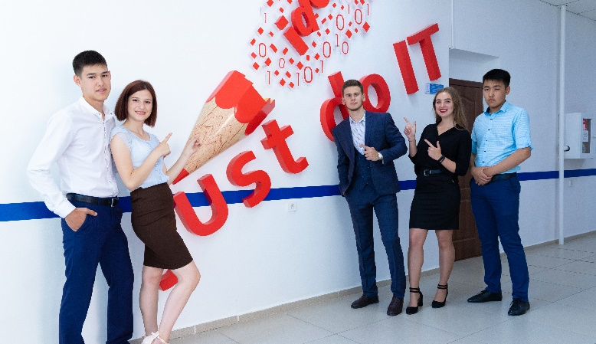
Д. Серікбаев атындағы ШЫҒЫС ҚАЗАҚСТАН ТЕХНИКАЛЫҚ УНИВЕРСИТЕТІНІҢ ЖОҒАРЫ IT КОЛЛЕДЖ
Специальность | Наименование квалификации
06130100 – «Программное обеспечение (по видам)» | 3W06130102 –Web-дизайнер 4S06130103 – Разработчик программного обеспечения 4S06130105 - Техник информационных систем
07240500 – «Обогащение полезных ископаемых (рудообогащение)» | 4S07240503 - Техник – технолог 3W07240501- Оператор дробильно-сортировочного оборудования 3W07240502 – Оператор агломерационных установок
07150100 – «Технология машиностроения (по видам)» | 4S07150106 - Техник-механик
07151400 – «Металлургия цветных металлов» | 4S07151404 - Техник-металлург
07161300 – «Техническое обслуживание, ремонт и эксплуатация автомобильного транспорта» | 3W07161301 - Слесарь по ремонту автомобилей 3W07161303 - Мастер по ремонту транспорта 4S07161304 - Техник-механик
10410300 – «Организация перевозок и управление движением на автомобильном транспорте» | 4S10410302 – Техник
07140100 – «Автоматизация и управление технологическими процессами (по профилю)» | 4S07140102 - Техник-электромеханик
06120100 – «Вычислительная техника и информационные сети (по видам)» | 3W06120101 - Оператор компьютерного аппаратного обеспечения 5АВ06120101 - Прикладной бакалавр вычислительной техники и информационных сетей
07320100 – «Строительство и эксплуатация зданий и сооружений» | 4S07320106 - Техник-строитель
02110300- «Графический и мультимедийный дизайн» | 4S02110304 - Графический дизайнер
ПРЕИМУЩЕСТВА ОБУЧЕНИЯ:
Государственные гранты
Гранты от социальных партнеров
Грант ректора
Получение профессионального образования
Иногородним предоставляем места в общежитии
Широкие возможности трудоустройства
Диплом государственного образца
Современная инновационная инфраструктура
Сильная материально-техническая база
8-777-966-19-79
college-ektu@mail.ru
It_college_ektu
Высший IT колледж

